Slide 1
利用深度学习技术进行图像识别

Slide 2
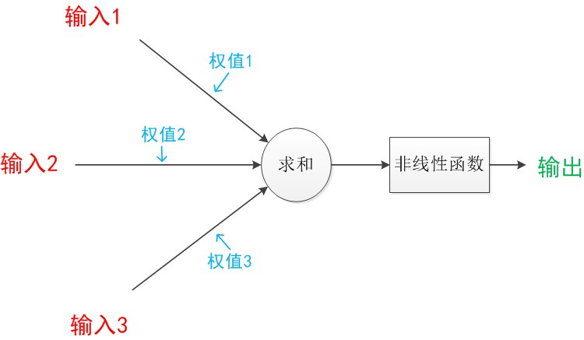








单个神经元
$$x1$$
$$w1$$
$$w2$$
$$x2$$
$$f()$$
$$y′$$
$$w3$$
$$x3$$
$$y^{′}=f(w1∗x1+w2∗x2+w3∗x3)$$

Slide 3
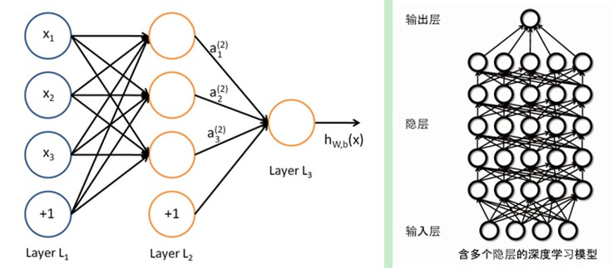
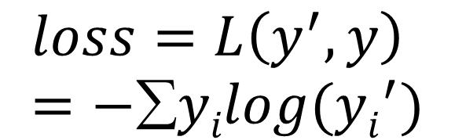
全连接神经网络
（多层多个神经元）
网上学习课程： https://mooc.study.163.com/smartSpec/detail/1001319001.htm
$$loss=L\left(y^{′},y\right)=−∑yilog({yi}^{′})$$

Slide 4
过拟合vs欠拟合
high bias
“just right”
high variance
欠拟合
刚刚好
过拟合

Slide 5
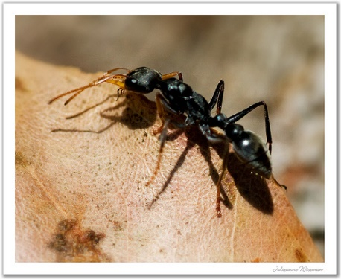
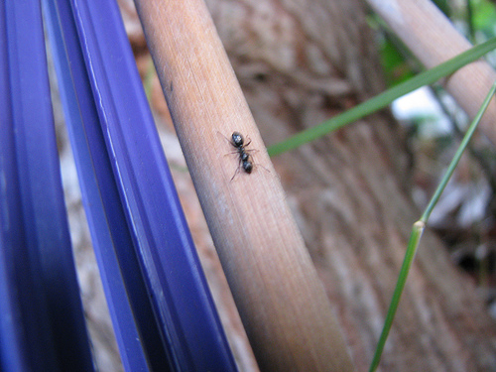
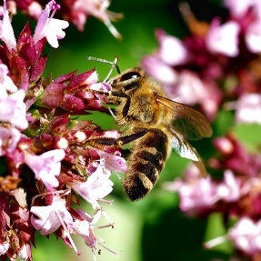
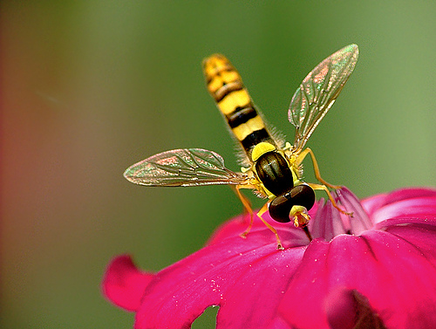
蚂蚁
蜜蜂

Slide 6
过去
图像
人工抽取特征
训练模型
输出
现在深度学习一般过程：
图像
训练模型
输出

Slide 7
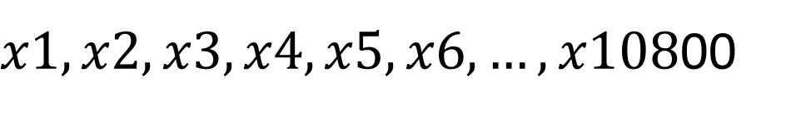
全连接神经网络识别RGB图像
缺点：参数数量剧增（权值数量），使计算量增大，而且容易造成过拟合。
60 x 60 x 3
$x1,x2,x3,x4,x5,x6,…,x108$00

Slide 8

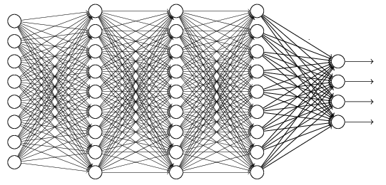
图像识别利器：
卷积神经网络（CNN）
蜜蜂？……
卷积层
池化层
可以重复很多次
全连接神经网络
卷积层
池化层
拉直

Slide 9
CNN – 卷积层
1 | -1 | -1
-1 | 1 | -1
-1 | -1 | 1
Filter 1
卷积核（又叫kernel）
步数 = 2
1 | 0 | 0 | 0 | 0 | 1
0 | 1 | 0 | 0 | 1 | 0
0 | 0 | 1 | 1 | 0 | 0
1 | 0 | 0 | 0 | 1 | 0
0 | 1 | 0 | 0 | 1 | 0
0 | 0 | 1 | 0 | 1 | 0
3
-3
下面设置步数 = 1
6 x 6 图像

Slide 10
CNN – 卷积层
1 | -1 | -1
-1 | 1 | -1
-1 | -1 | 1
Filter 1
步数 = 1
1 | 0 | 0 | 0 | 0 | 1
0 | 1 | 0 | 0 | 1 | 0
0 | 0 | 1 | 1 | 0 | 0
1 | 0 | 0 | 0 | 1 | 0
0 | 1 | 0 | 0 | 1 | 0
0 | 0 | 1 | 0 | 1 | 0
3
-1
-3
-1
-3
1
0
-3
-3
-3
0
1
3
-2
-2
-1
6 x 6 图像

Slide 11
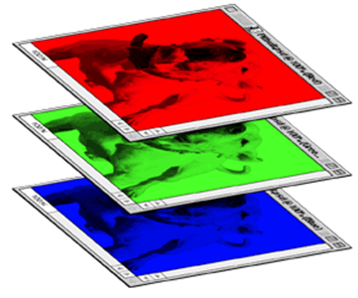
CNN – 彩色图像
1 | -1 | -1
-1 | 1 | -1
-1 | -1 | 1
-1 | 1 | -1
-1 | 1 | -1
-1 | 1 | -1
1 | -1 | -1
-1 | 1 | -1
-1 | -1 | 1
-1 | 1 | -1
-1 | 1 | -1
-1 | 1 | -1
1 | -1 | -1
-1 | 1 | -1
-1 | -1 | 1
-1 | 1 | -1
-1 | 1 | -1
-1 | 1 | -1
卷积核 1
卷积核 2
Colorful image
1 | 0 | 0 | 0 | 0 | 1
0 | 1 | 0 | 0 | 1 | 0
0 | 0 | 1 | 1 | 0 | 0
1 | 0 | 0 | 0 | 1 | 0
0 | 1 | 0 | 0 | 1 | 0
0 | 0 | 1 | 0 | 1 | 0
1 | 0 | 0 | 0 | 0 | 1
0 | 1 | 0 | 0 | 1 | 0
0 | 0 | 1 | 1 | 0 | 0
1 | 0 | 0 | 0 | 1 | 0
0 | 1 | 0 | 0 | 1 | 0
0 | 0 | 1 | 0 | 1 | 0
1 | 0 | 0 | 0 | 0 | 1
0 | 1 | 0 | 0 | 1 | 0
0 | 0 | 1 | 1 | 0 | 0
1 | 0 | 0 | 0 | 1 | 0
0 | 1 | 0 | 0 | 1 | 0
0 | 0 | 1 | 0 | 1 | 0

Slide 12
CNN – 最大池化
3
-1
-3
-1
-1
-1
-1
-1
-3
1
0
-3
-1
-1
-2
1
-3
-3
0
1
-1
-1
-2
1
3
-2
-2
-1
-1
0
-4
3

Slide 13
CNN – 最大池化
新的图像
尺寸变小
1 | 0 | 0 | 0 | 0 | 1
0 | 1 | 0 | 0 | 1 | 0
0 | 0 | 1 | 1 | 0 | 0
1 | 0 | 0 | 0 | 1 | 0
0 | 1 | 0 | 0 | 1 | 0
0 | 0 | 1 | 0 | 1 | 0
卷积
3
0
-1
1
最大池化
3
1
0
3
2 x 2 图像
6 x 6 图像
卷积核个数为新的通道数

Slide 14
拉直
3
0
1
3
0
-1
1
3
3
1
-1
0
3
拉直
1
全连接神经网络
0
3

Slide 15
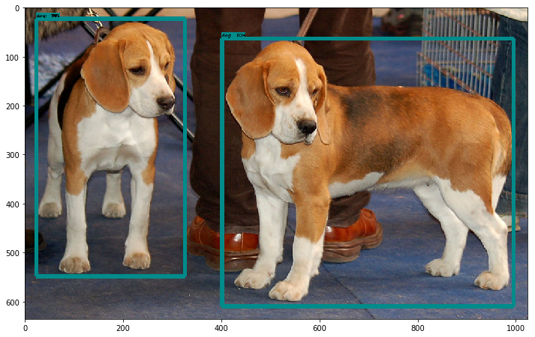
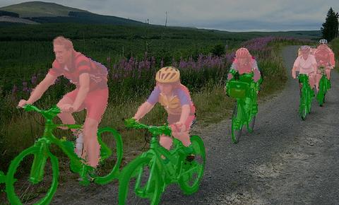
应用
1 图像分类
由易到难
2 目标检测
3 图像分割

Slide 16
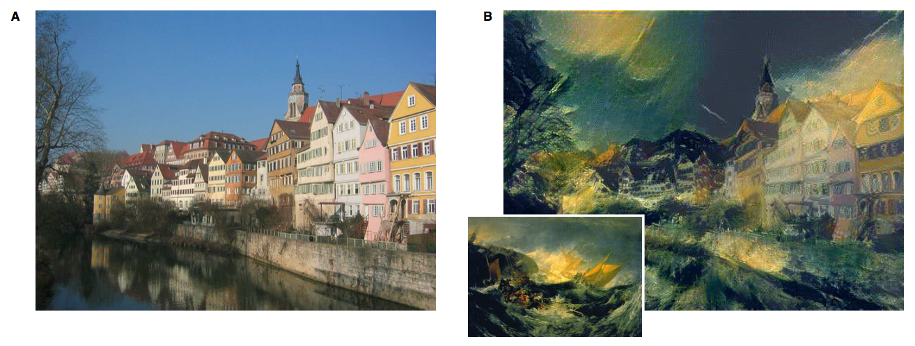
风格转移

Slide 17
谢谢大家

